Slide 1

Diaporama - Validation Finale Projet ACF RED LIVE Lp2i

Slide 2
RED LIVE
Notre projet ACF a pour objectif de produire de l’audiovisuel pour la communication du LP2I, interne et externe.
Nous réalisons des shootings photo et vidéos pour des évènements au LP2I. Nous faisons également des Lives pour des prestations occasionnelles.
Le Live dédié aux journées portes ouvertes du LP2I est notre plus grand fierté à ce jour, vous pouvez la retrouver ci-dessous ou sur notre chaine YouTube : RedLive_Lp2i
Nos Lives, votre Divertissement
Présentation de notre projet ACF

Slide 3
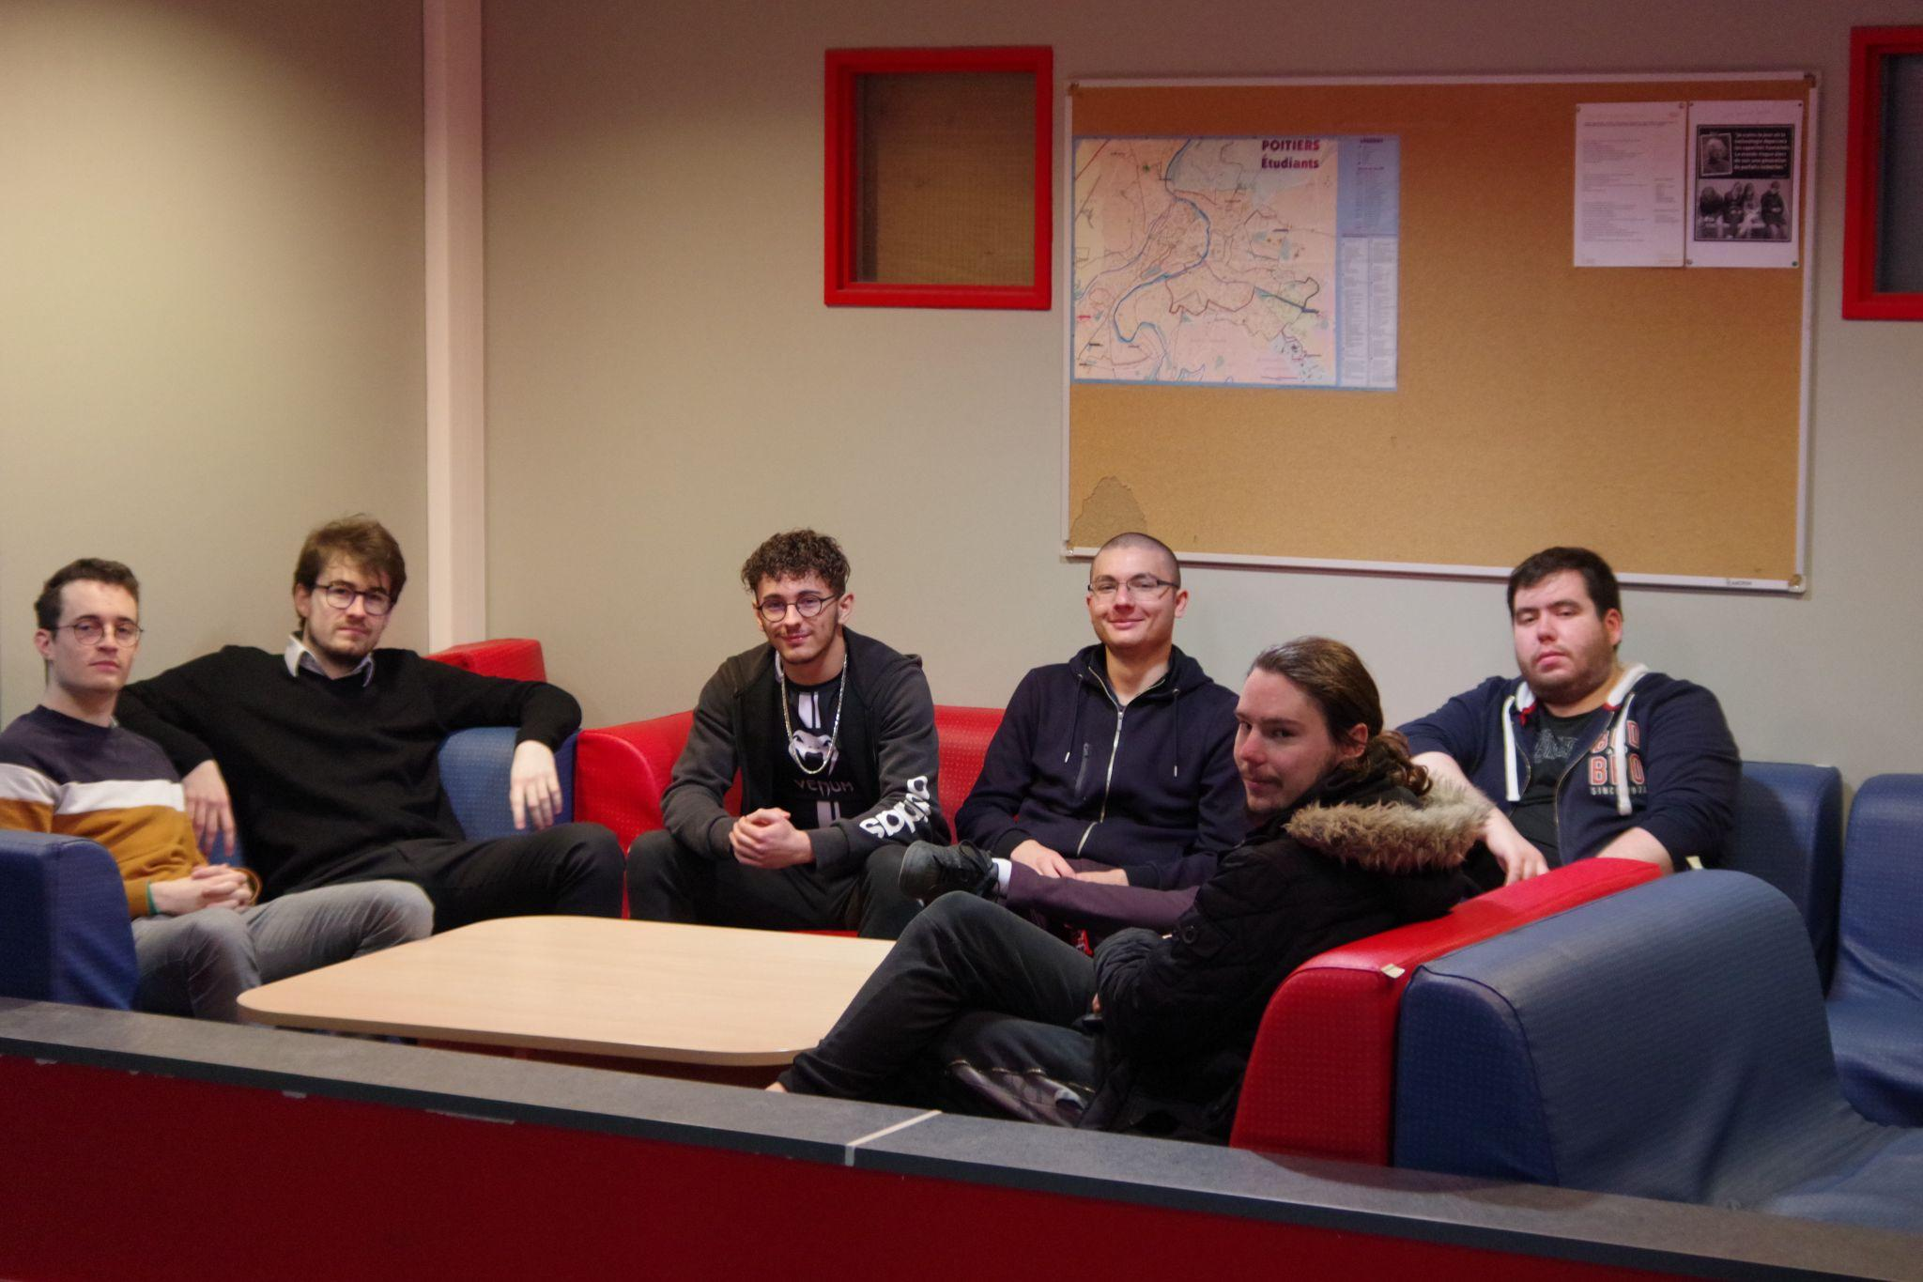
Notre équipe
MORISSET Eliott
GUINEL Pierre-Louis
CHARTREAU Gaëtan
AUDONNET Yoann
DUVERGER Romain
DERYCKE Maxime

Slide 4
Bilan
Cette année nous avons eu l'occasion de participer à différents projets
Nous avons commencé l’année avec des prestations photo pour la MDL
Nos activitées pendant cette année

Slide 5
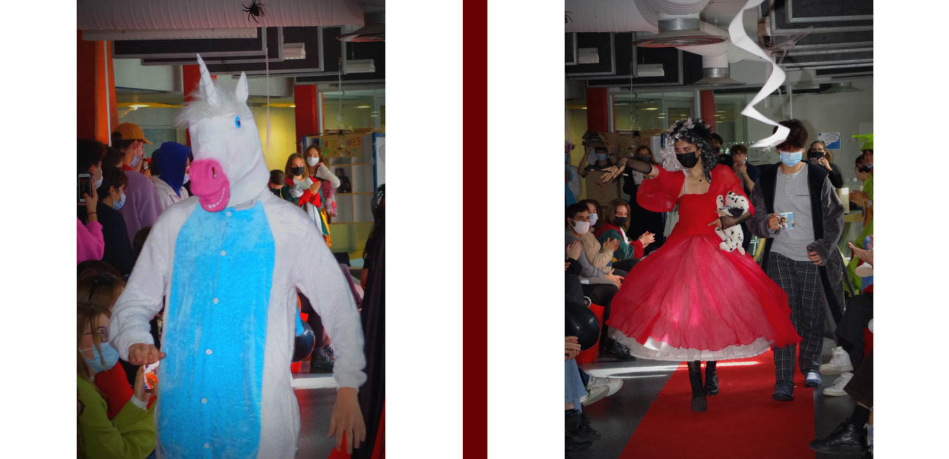
Défilé Halloween pour la Maison des Lycéens du Lp2i

Slide 6
Bilan
Cette année nous avons eu l'occasion de participer à différents projets
Nous avons également fait des petites vidéos pour l’ACF BeeVisit
Nos activitées pendant cette année

Slide 7
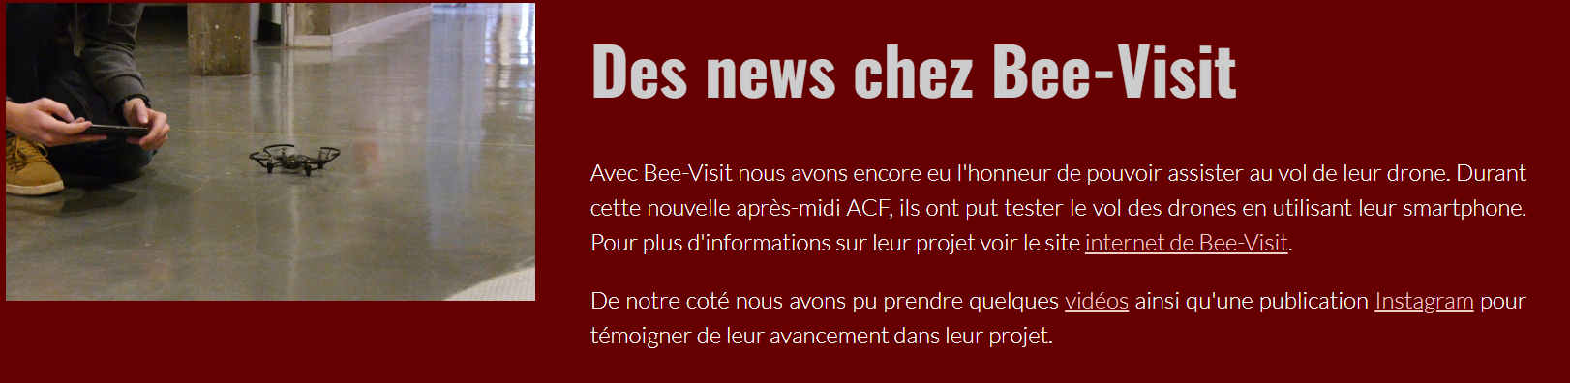
Vidéos du drone de l’ACF BeeVisit

Slide 8
Bilan
Cette année nous avons eu l'occasion de participer à différents projets
Une fois notre matériel reçu nous avons enfin pu mettre en oeuvre notre premier but : mettre en place un plateau TV au Lp2i.
Nous nous sommes alors lancé dans les Lives !
Nos activitées pendant cette année

Slide 9
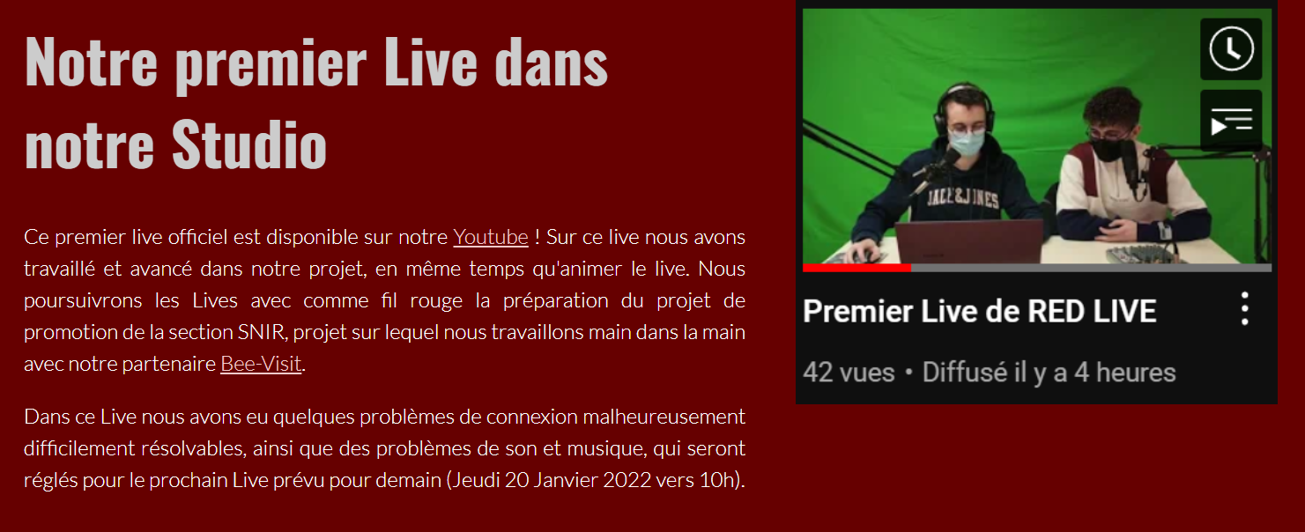
Vidéos du drone de l’ACF BeeVisit

Slide 10
Bilan
Le Live dédié aux journées portes ouvertes du LP2I est notre plus grand fierté à ce jour
Nous avons préparé pendant plus de 3 jours un plateau avec une regis sonore et vidéo, afin de commenter et d’interviewer des élèves et personnelles du Lp2i.
ces derniers ont pu nous parler de leurs activitées, et donner envies aux personnes qui nous regardaient à ce moment.
Notre plus belle production !
Live de la journée portes ouvertes du Lp2i

Slide 11
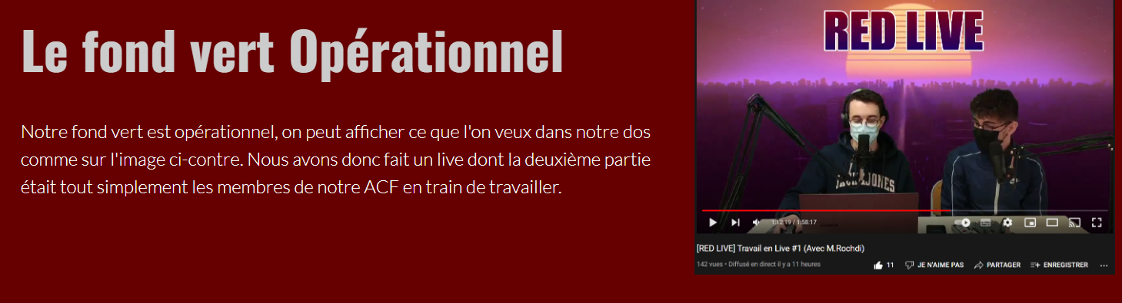
Vidéos du drone de l’ACF BeeVisit

Slide 12
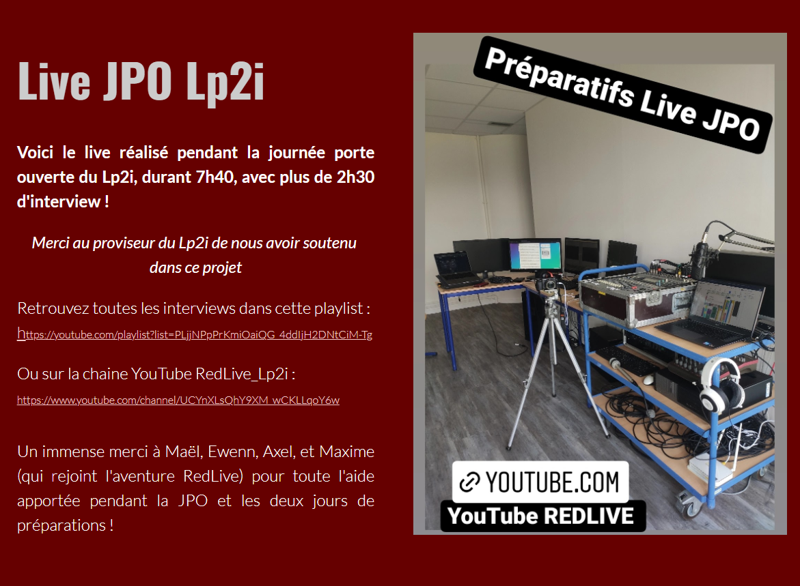
Live Journée portes ouvertes

Slide 13
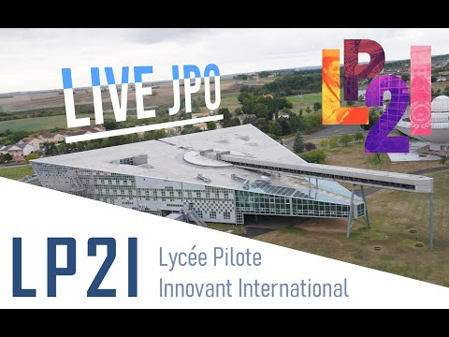
Live Journée portes ouvertes

Slide 14
Bilan
Notre ACF en Document
Notre projet auras durant toute cette année, documenté toutes ces activités.
Avancements des projets, matériel utilisé avec des procédures, etc …
Tous les documents relatant de notre ACF est disponible sur notre google site “redlive_lp2i”
Nous espérons que d’autres élèves prendront la suite de notre projet suite à notre départ…
Ce que nous laissons au Lp2i

Slide 15
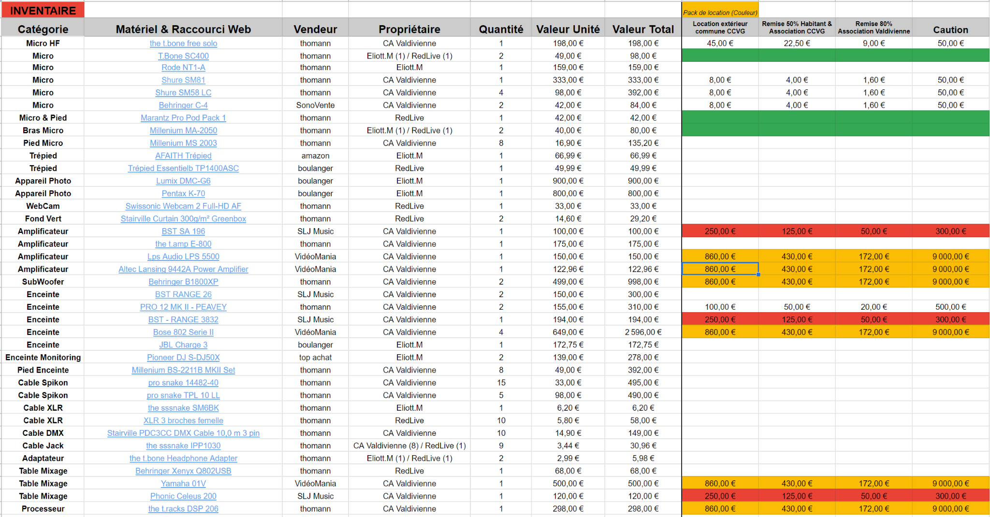
Tout le matériel utilisé par RED LIVE

Slide 16
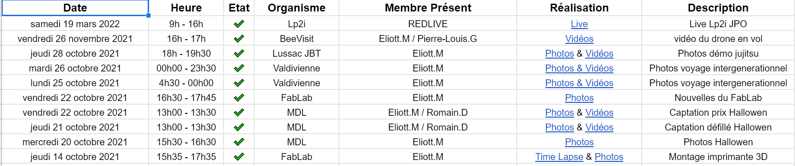
Liste de toutes les prestations réalisé par RED LIVE

Slide 17
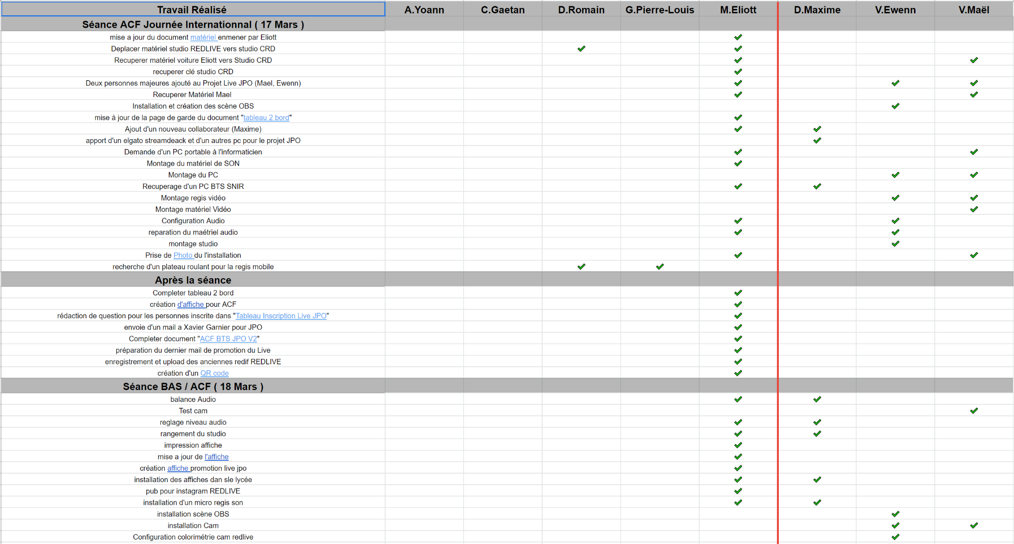
Tableau de bord de l’ACF RED LIVE

Slide 18
Bilan
Des réseaux pour communiquer
Depuis le début de l’année notre ACF auras utiliser différents réseau pour communiquer au sein du Lp2i.
Notamment les plus connu Instagram et Youtube qui auront grandement appuyer le Google Site.
Communication

Slide 19
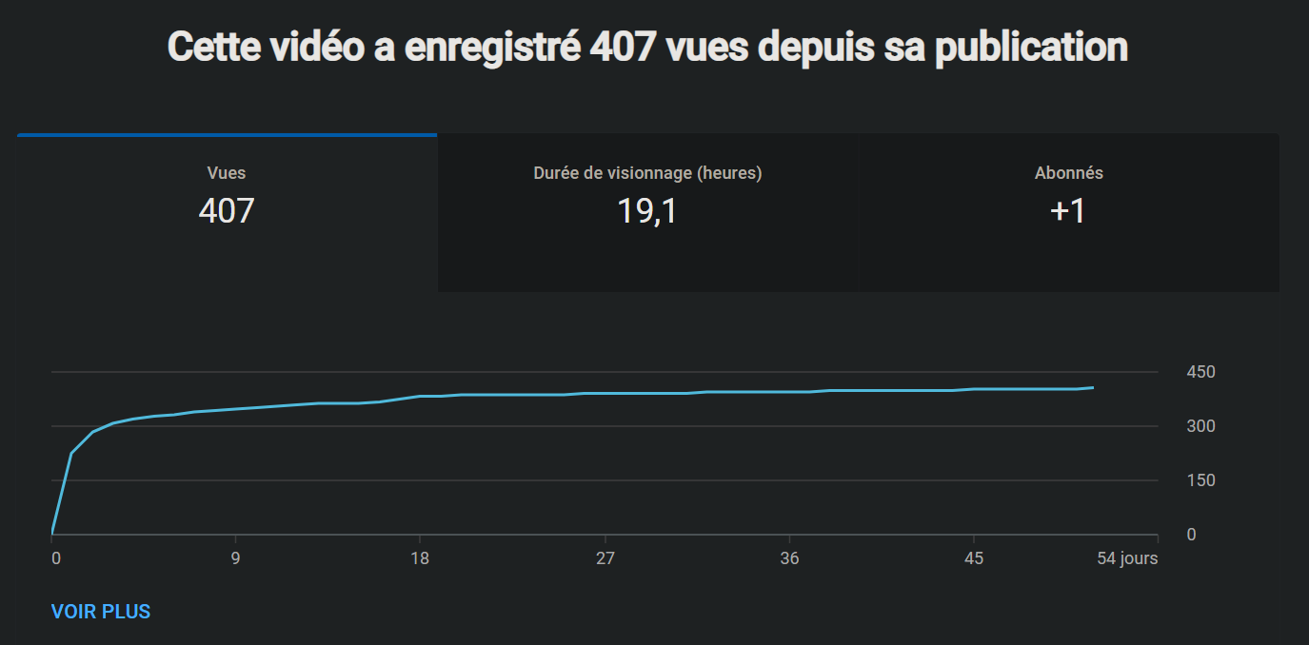
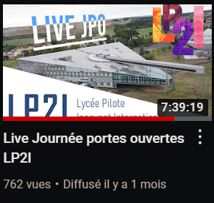
Page statistiques du Live JPO

Slide 20
Bilan
Les ACFs permettent d’apprendre diverses choses durant une année
En général les ACFs apportent une meilleur autonomie et un apprentissage de la gestion d’équipe, de budget, d’échéancier, mais surtout des procédures et documentations.
Dans notre ACF en particulier nos membres auront appris a ce servir des outils de communication. De manière plus technique à utiliser du matériel d’enregistrement Vidéo et Audio.
Ce que nous avons appris

Slide 21

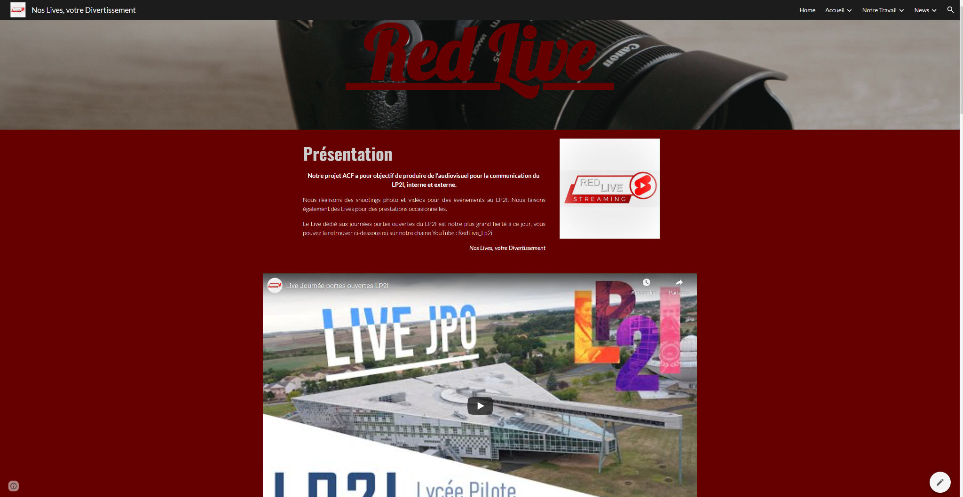
Sources
Google Site redlive_lp2i

Slide 22
FIN
Diaporama - Validation Finale Projet ACF RED LIVE Lp2i

